Slide 1
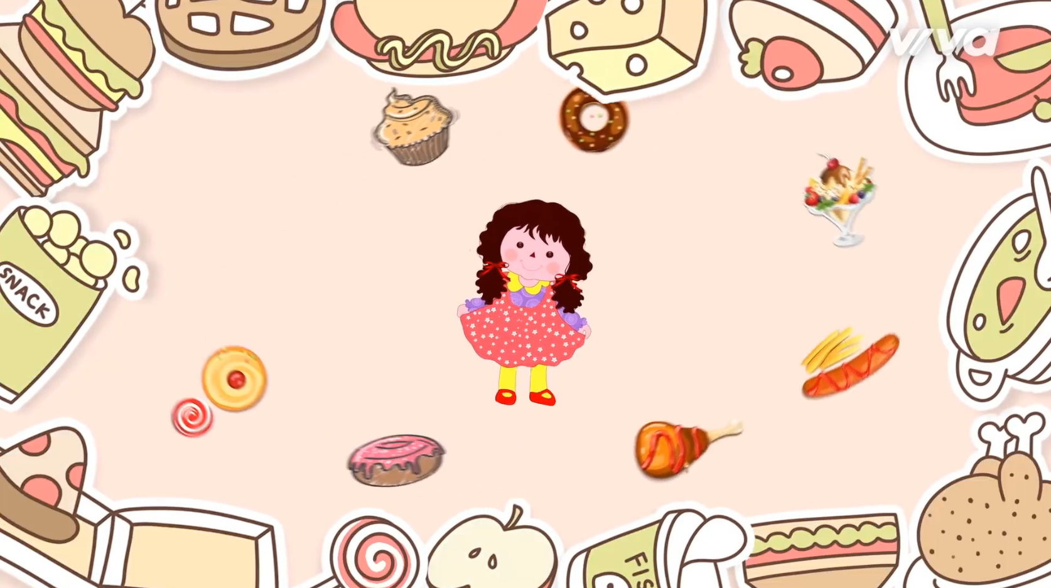

BÀI 12
ĂN UỐNG
CÂN BẰNG
Tiết 1

Slide 2
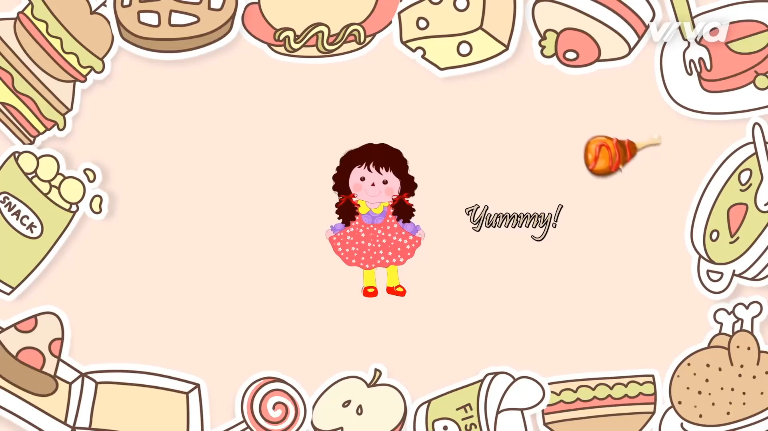
KHỞI ĐỘNG TIẾT HỌC
CÙNG VẬN ĐỘNG NÀO!
Notes:
GV cho HS cùng hát, múa

Slide 3
THỨ HAI NGÀY 3 THÁNG 3 NĂM 2025
CHÚNG TA BẮT ĐẦU VÀO BÀI HỌC

Slide 4
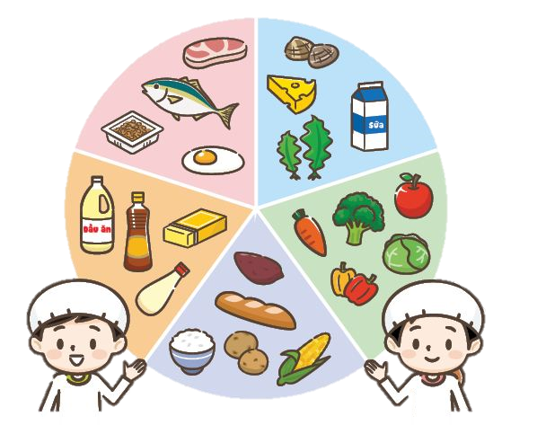
TRÒ CHƠI THI KỂ TÊN MÓN ĂN
Cách chơi:
Từng bạn trong mỗi đội sẽ lên viết tên các món ăn. Đội nào viết được nhiều món ăn hơn sẽ chiến thắng
Notes:
GV tổ chức cho HS chơi.

Slide 5
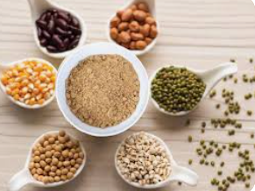
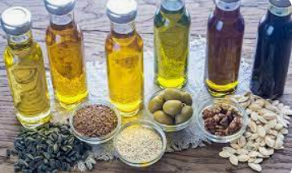
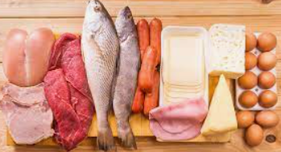
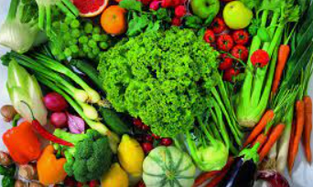
THEO EM, MỖI BỮA ĂN NÊN ĂN NHỮNG MÓN NÀO ĐỂ TỐT CHO SỨC KHOẺ?
Thực đơn ăn uống khoa học mỗi ngày cần bổ sung đủ 4 nhóm dưỡng chất sau tốt cho cơ thể
Nhóm tinh bột: có nhiều trong gạo, các loại đậu, hạt, ngũ cốc,... là nguồn thực phẩm bổ sung năng lượng chính cho mỗi cá nhân.
Chất béo: có trong một số loại dầu hướng dương, dầu cải, dầu ô liu,... giúp hạn chế mắc bệnh về tim mạch.
Vitamin cùng khoáng chất có trong rau xanh và hoa quả giúp cơ thể dễ dàng hấp thụ dinh dưỡng để phát triển khoẻ mạnh.
Chất đạm: có trong cá, trứng, sữa, thịt đỏ,... giúp tăng sức đề kháng để ngăn ngừa bệnh tật.
Notes:
GV cho HS kê tên một vài món ăn hàng ngày và xác định xem chúng thuộc nhóm đồ ăn nào.

Slide 6
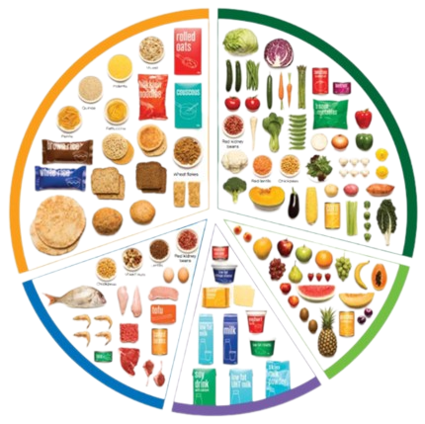

THẢO LUẬN
Chúng mình cùng tạo mô hình bữa ăn cân bằng tốt cho sức khoẻ nhé!
Notes:
GV: để có bữa ăn đảm bảo sức khỏe, cân bằng dinh dưỡng, chúng ta sẽ cùng tìm hiểu thực đơn, các nhóm thức ăn nên ăn hàng ngày và làm mô hình về chúng nhé!

Slide 7
PHIẾU HỌC TẬP SỐ 1
1. Quan sát tranh Tr.58 SGK em hãy chỉ ra:
Những món ăn từ động vật
……………..……………………………………
………..…………………………………………
……………..……………………………………
………..…………………………………………
Những món ăn từ thực vật
……………..………………….…………………
…………..………………………………………
……………..……………………………………
………..…………………………………………
Cá, bò, trứng, ngao, lợn (xúc xích), sữa, pho mát
Cải xanh, súp lơ, cà rốt, bắp cải, ớt, cà chua, ngô, khoai tây, dầu ăn
2. Kể tên các món ăn hàng ngày của em.
……………..………………….………………………………..………………………………………………
……………..………………………………………………..…………………………………………………
Cơm, cá kho, thịt kho, rau ngót, rau muống, gà rán
Notes:
GV hướng dẫn HS hoàn thiện phiếu học tập số 1, cho HS các nhóm lên trình bày phiếu học tập

Slide 8
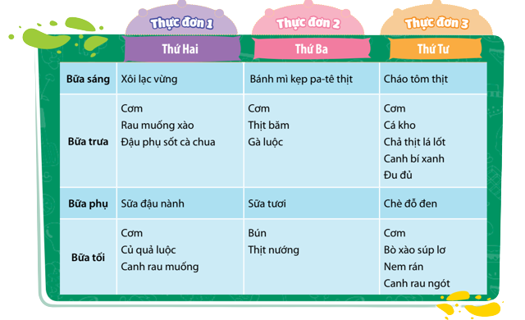
ĂN NHIỀU LOẠI THỨC ĂN
Đọc thông tin trong bảng thực đơn trong ngày, thảo luận cùng bạn và cho biết:
Thực đơn nào tốt cho sức khoẻ hơn? Giải thích
☞ Thực đơn 3 tốt cho sức khoẻ hơn
 Vì Thực đơn có thức ăn đầy đủ các chất cần thiết để nuôi dưỡng và phát triển cơ thể
Notes:
GV đặt vấn đề: em thích thực đơn nào, em đã ăn thực đơn nào giống vậy chưa? Món nào ăn nhiều nhất. Em cho rằng thực đơn nào là tốt hơn cho sức khỏe, đã đủ thành phần: nhóm chất đạm, chất béo, tinh bột, vitamin

Slide 9
ĂN NHIỀU LOẠI THỨC ĂN
Đề xuất một số điều chỉnh nếu cần để thực đơn các bữa ăn phù hợp, tốt cho sức khoẻ hơn
Thực đơn 1: Thêm vào bữa trưa và tối thịt, cá
Thịt luộc
Cá kho
Khoai tây xào
Rau muống luộc
Thực đơn 2: Thêm vào bữa trưa và tối các món rau, củ, quả
Sa lat rau củ
Gà rán
Notes:
GV cho HS phân tích thực đơn theo các nhóm chất hoặc theo phân loại thức ăn từ động vật, thực vật, từ đó thực đơn nào thiếu gì thì bổ sung thứ đó

Slide 10


ĂN NHIỀU LOẠI THỨC ĂN
Đọc thông tin dưới đây
Con người sử dụng thức ăn từ thực vật và động vật. Mỗi loại thức ăn có giá trị dinh dưỡng khác nhau. Ví dụ nhóm chất đạm trong thịt gà, lợn, bò có nhiều thành phần cần thiết cho sự phát triển của cơ thể. Tuy nhiên, trong thịt có một số loại chất béo khó tiêu, không tốt cho sức khoẻ. Cá chứa nhiều chất đạm và nhóm chất béo dễ hấp thụ, tốt cho cơ thể. Các hạt như đậu, lạc chứa nhiều chất đạm nhưng lại thiếu một số thành phần thiết yếu. Ngoài chất đạm, các loại hạt cũng chứa nhiều chất béo tốt cho sức khoẻ.
Notes:
GV cho HS nghe, đọc đoạn thông tin trên

Slide 11
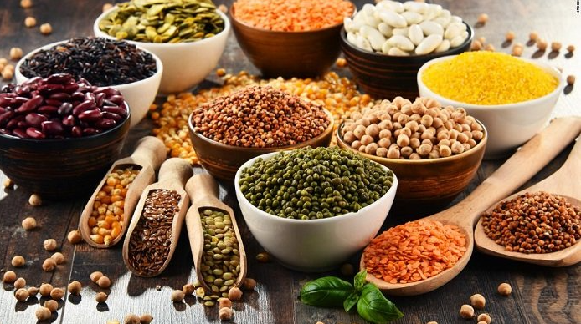
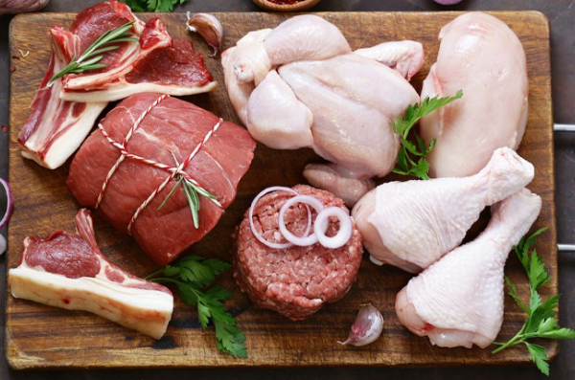
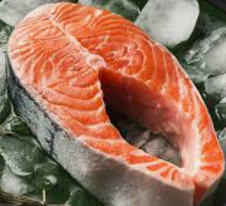
ĂN NHIỀU LOẠI THỨC ĂN
Kể tên thức ăn có nguồn gốc từ thực vật
Kể tên thức ăn có nguồn gốc từ động vật
Đậu, lạc
Thịt gà, lợn, bò, cá
Notes:
GV gợi ý cho HS kể tên các loại thức ăn có trong đoạn thông tin. Mở rộng bằng cách kể thêm một số thức ăn cùng loại. VD: Hạt: hạt thông, óc chó, các loại đậu có thể chế biến món ăn gì?
Các loại thức ăn từ thịt: ếch, dê, trâu, vịt, ngan…

Slide 12
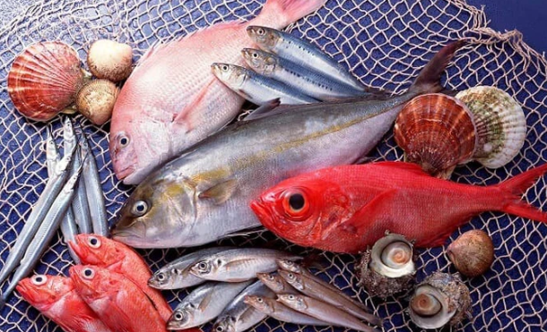

ĂN NHIỀU LOẠI THỨC ĂN
Để đảm bảo nguồn chất đạm tốt cho sức khoẻ, chúng ta nên sử dụng nguồn chất đạm có trong thức ăn từ thực vật hay động vật?
Để đảm bảo nguồn chất đạm tốt cho sức khoẻ, chúng ta nên sử dụng nguồn chất đạm có trong thức ăn từ động vật là cá
Vì sao
Cá chứa nhiều chất đạm và nhóm chất béo dễ hấp thụ, tốt cho cơ thể
Notes:
GV cho HS đoạn thông tin về cá trong đoạn văn. Có thể mở rộng thêm: Cá là một loại thực phẩm có hàm lượng khoáng chất, vitamin và protein vô cùng phong phú. Protein trong thịt cá rất dễ hấp thụ, tốt cho sức khỏe con người đặc biệt là tốt hệ tiêu hóa và tim mạch. Trong cá cũng có chứa rất nhiều vitamin cần thiết như vitamin A, D, phốt pho, magiê, kẽm, iốt… Đặc biệt lượng canxi có trong một số loại cá như cá hồi, cá nục, cá thu… rất tốt cho hệ xương. Mặt khác trong cá rất giàu axít béo omega-3, là thành phần đặc biệt cần thiết đối với quá trình phát triển não bộ. Vì vậy đây là loại thực phẩm vô cùng lành mạnh, tốt cho sức khỏe. Ngoài ra, Cá có chứa chất EPA một dạng axit béo không no có thể giúp cơ thể phòng chống bệnh xơ vữa động mạch và nhồi máu cơ tim. Do đó, nếu bạn muốn có một trái tim khỏe mạnh thì nên bổ sung cá vào thực đơn ăn uống của mình.

Slide 13
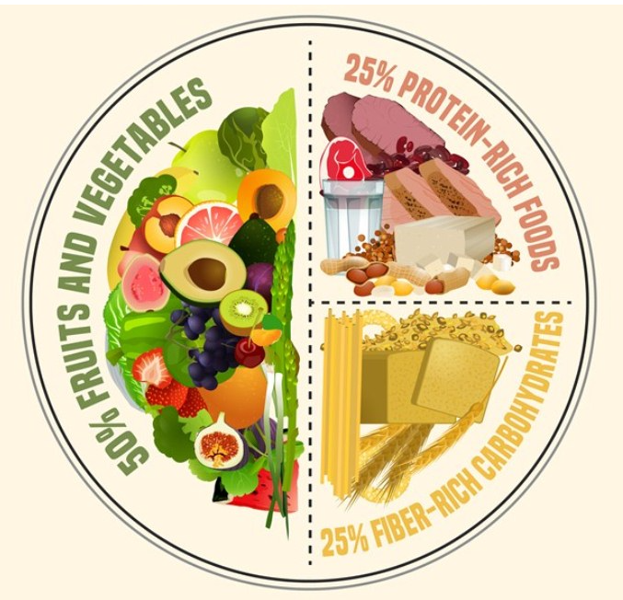
ĂN NHIỀU LOẠI THỨC ĂN
Theo em, chỉ cần ăn một vài loại thức ăn phổ biến hay nên ăn phối hợp nhiều loại thức ăn?
Nên ăn phối hợp nhiều loại thức ăn
Vì sao
Cung cấp đầy đủ các chất dinh dưỡng thiết yếu, đảm bảo duy trì, phát triển của cơ thể và cải thiện sức khỏe tổng thể
Notes:
GV: Thức ăn cân bằng giúp cơ thể phát triển tốt không bị còi xương, suy dinh dưỡng hoặc thừa cân, béo phì

Slide 14
PHIẾU HỌC TẬP SỐ 2
1. Em hãy lên thực đơn một ngày được cho là cân bằng
Bữa sáng
……………..……
……………………
………..…………
…………………..
……………..……
Bữa trưa
……………..……
……………………
………..…………
…………………..
……………..……
Bữa phụ
……………..……
……………………
………..…………
…………………..
……………..……
Bữa tối
……………..……
……………………
………..…………
…………………..
……………..……
Cháo thịt băm
Cơm
Thịt luộc
Cá kho
Canh rau ngót
Sữa chua
Cơm
Gà rán
Tôm xào bí xanh
Rau muống luộc
2. Vì sao cần ăn phối hợp thức ăn?
……………..……………………………………………….……………..………………………………………………..……………………………………………….……………..…………………………………
Để cung cấp đầy đủ các chất dinh dưỡng thiết yếu, đảm bảo duy trì, phát triển của cơ thể và cải thiện sức khoẻ tổng thể
Notes:
GV hướng dẫn HS hoàn thiện phiếu học tập số 2, cho HS các nhóm lên trình bày phiếu học tập

Slide 15
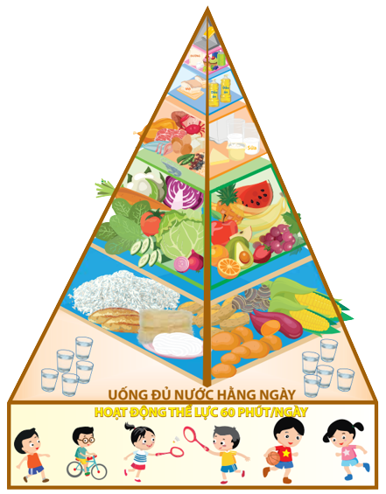
ĂN UỐNG CÂN BẰNG VÀ LÀNH MẠNH
CHIẾN LƯỢC QUỐC GIA VỀ DINH DƯỠNG GIAI ĐOẠN 2011 – 2020 VÀ TẦM NHÌN ĐẾN NĂM 2030
BỘ Y TẾ – VIỆN DINH DƯỠNG QUỐC GIA
THÁP DINH DƯỠNG CHO TRẺ 6 11 TUỔI
Trung bình cho một trẻ trong một ngày
Notes:
GV bấm vào loa để phát đoạn thông tin. Dẫn dắt tìm hiểu tháp dinh dưỡng

Slide 16
ĂN UỐNG CÂN BẰNG VÀ LÀNH MẠNH
MUỐI (ăn hạn chế)
Dưới 4 g
ĐƯỜNG, ĐỒ NGỌT (ăn ít)
Dưới 15 g
DẦU MỠ dưới 15 g
SỮA VÀ CHẾ PHẨM SỮA
400 ml đến 600 ml
THỊT, THUỶ SẢN, TRỨNG VÀ HẠT
150 g đến 250 g
RAU LÁ, RAU CỦ QUẢ
150 g đến 250 g
TRÁI CÂY, QUẢ CHÍN
150 g đến 250 g
NGŨ CỐC, KHOAI CỦ
VÀ SẢN PHẨM CHẾ BIẾN
150 đến 250 g
Loại thực phẩm nào chúng ta:
Cần nhiều
Hạn chế
THÁP DINH DƯỠNG CHO TRẺ 6 11 TUỔI
Trung bình cho một trẻ trong một ngày
Notes:
GV đặt vấn đề: Mỗi loại thức ăn đều có định lượng đưa vào cơ thể, không có món nào ăn nhiều, thường xuyên, liên tục là tốt.
GV bấm vào tên các loại thức ăn, nếu chuyển sang màu xanh là cần ăn nhiều hơn, màu đỏ là nên hạn chế để tốt cho sức khỏe

Slide 17
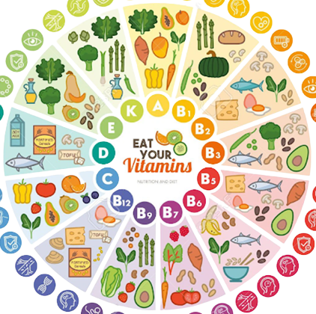
THẢO LUẬN
Chế độ ăn uống hằng ngày của em đã cân bằng và lành mạnh chưa? Vì sao?
Nêu một số điều cần thay đổi, điều chỉnh để đảm bảo chế độ ăn uống cân bằng và lành mạnh
Notes:
GV cho HS tự trả lời, các bạn khác bổ sung thêm. Nhận xét thực đơn của bạn thiếu nhóm thức ăn gì, cần bổ sung thêm gì?

Slide 18
PHIẾU HỌC TẬP SỐ 3
1. Thế nào là ăn uống cân bằng và lành mạnh?
……………..……………………………………………….……………..……………………………………
……………..……………………………………………….……………..……………………………………
2. Ăn uống cân bằng và lành mạnh có lợi ích gì?
……………..……………………………………………….……………..………………………………………
……………..……………………………………………….……………..………………………………………
3. Nhìn vào Tháp dinh dưỡng (Tr.60 SGK) hãy cho biết:
a. Trẻ trung bình một ngày nên ăn .…..….…. muối, …………….…..….…… trái cây, …….……. đường. Trẻ cần 400 ml đến 600 ml…………..…….………,
150 g đến 250 g……………….……………..………………………………………………………
Ăn uống cân bằng và lành mạnh là ăn uống đủ chất dinh dưỡng
Ăn uống cân bằng và lành mạnh đảm bảo nhu cầu năng lượng cần thiết cho cơ thể, giúp không bị suy dinh dưỡng hoặc thừa cân
dưới 4g
150 g đến 250 g
dưới 15g
sữa và chế phẩm sữa
rau lá, rau củ quả
Notes:
GV hướng dẫn HS hoàn thiện phiếu học tập số 3, cho HS các nhóm lên trình bày phiếu học tập. Đáp án cuối có nhiều phương án, HS có trả lời đáp án nào cũng được

Slide 19
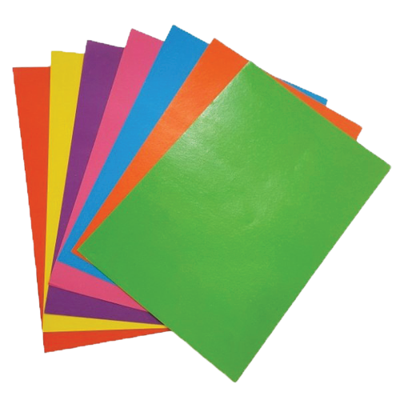
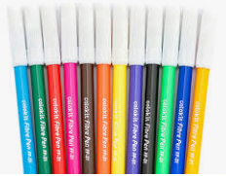

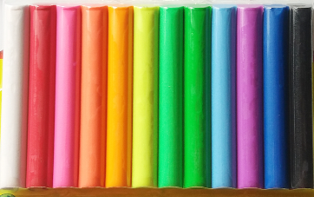

CHUẨN BỊ CHO GIỜ HỌC SAU
Chuẩn bị các nguyên, vật liệu cho buổi học sau:
Notes:
Giao bài tập về nhà cho học sinh, yêu cầu học phân công chuẩn bị nguyên, vật liệu cho buổi học sau.

Slide 20

TẠM BIỆT CÁC EM
Notes:
Trong quá trình dạy học, GV thường xuyên khuyến khích HS bằng các câu khen khi HS trả lời đúng

Slide 21
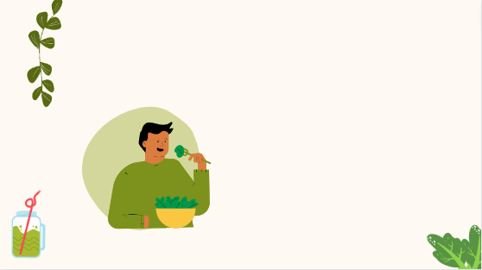
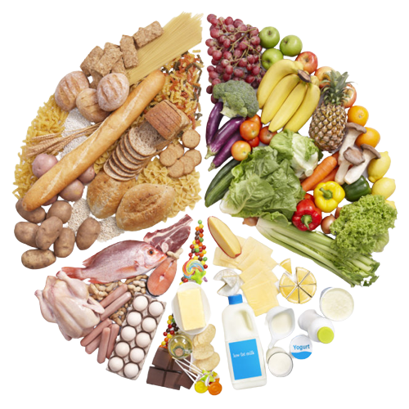
BÀI 12
ĂN UỐNG CÂN BẰNG
Tiết 2

Slide 22
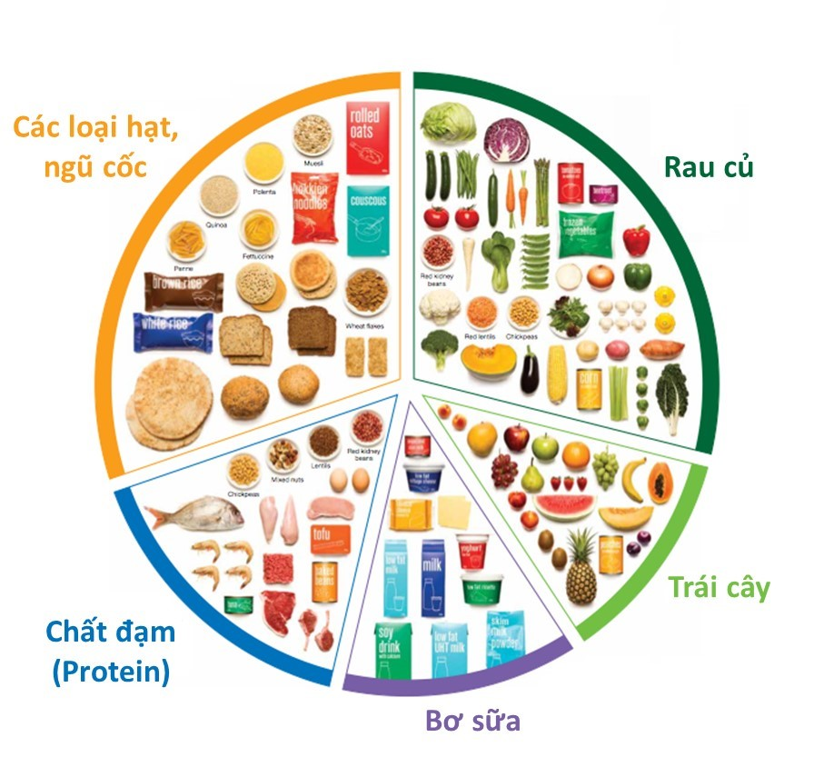
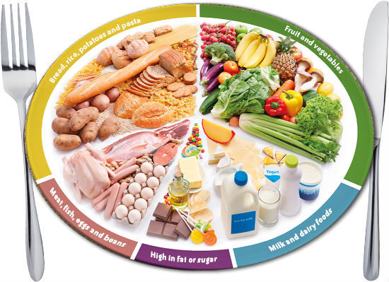
ĐỀ XUẤT Ý TƯỞNG VÀ CÁCH LÀM MÔ HÌNH BỮA ĂN
Thảo luận và chia sẻ ý tưởng lên thực đơn bữa ăn
Gợi ý
Notes:
GV cho HS thảo luận nhóm chia sẻ ý tưởng của nhóm, hỗ trợ nếu nhóm gặp khó khăn trong việc thể hiện ý tưởng. GV chiếu tiêu chí sản phẩm và yêu cầu HS dựa vào đó để thảo luận cho sản phẩm của mình

Slide 23
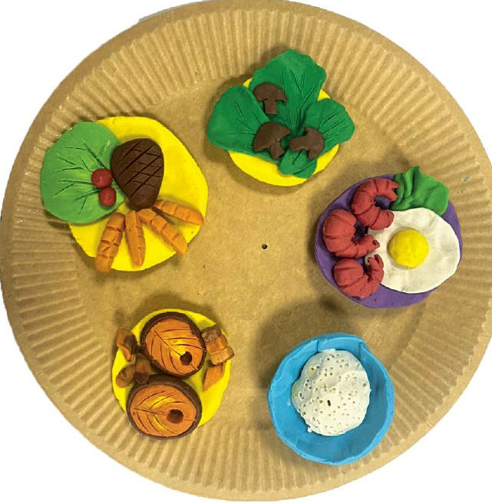
TIÊU CHÍ SẢN PHẨM
 Mô hình cho bữa ăn chính trong ngày
 Phù hợp với từng gia đình
 Đảm bảo đủ 5 nhóm thực phẩm theo khuyến cáo của Viện dinh dưỡng Quốc gia: ngũ cốc, khoai củ; trái cây/quả chín; rau lá, rau củ quả, thịt, thuỷ sản, trứng và hạt giàu đạm; sữa và chế phẩm sữa
 Trình bày đẹp
Notes:
GV nêu yêu cầu sản phẩm

Slide 24
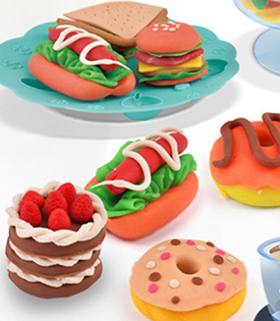
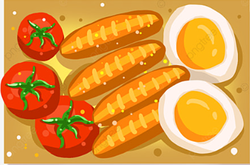
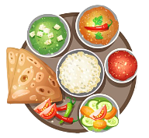

LỰA CHỌN Ý TƯỞNG VÀ CÁCH LÀM MÔ HÌNH BỮA ĂN
Notes:
GV cho HS thảo luận nhóm để thống nhất ý tưởng của nhóm, hỗ trợ nếu nhóm gặp khó khăn trong việc thể hiện ý tưởng

Slide 25
PHIẾU HỌC TẬP SỐ 4
Cùng vẽ ý tưởng của nhóm
1. Món ăn nhóm em chọn
Thực vật: ….………………………………………
……………………………………………………………
Động vật: ….………………………………………
……………………………………………………………
2. Ước lượng thức ăn
……………………………………………………………
Mô tả ngắn gọn cách làm mô hình món ăn
……………..……………………………………………….……………..……………………………………
……………..…………………………………….……………..……………………………..………………
Notes:
GV hướng dẫn HS hoàn thiện phiếu học tập số 4, cho HS các nhóm lên trình bày phiếu học tập

Slide 26
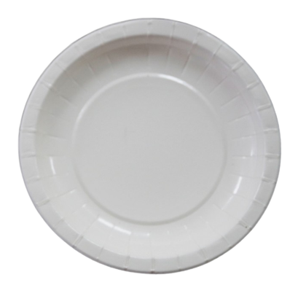
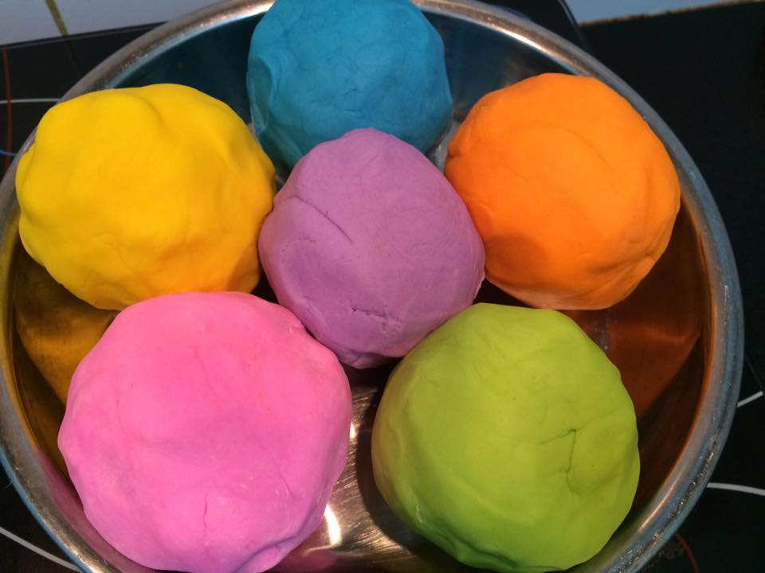
LÀM THỰC ĐƠN CỦA EM
Lựa chọn dụng cụ và vật liệu
Giấy A4, giấy bìa màu, đất nặn, bút màu, kéo, keo dán
Notes:
HS lựa chọn vật liệu dùng làm sản phẩm

Slide 27
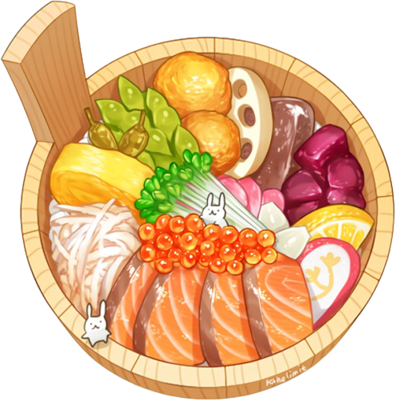
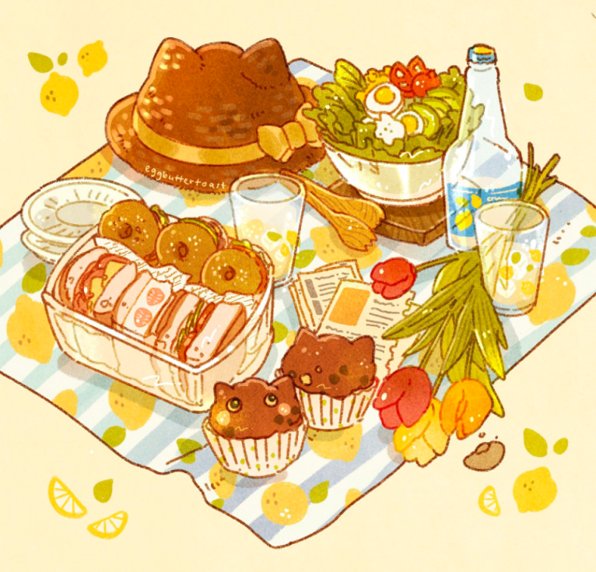
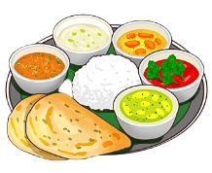
LÀM THỰC ĐƠN CỦA EM
Làm mô hình bữa ăn theo cách làm của em hoặc nhóm em
Notes:
HS tham khảo sản phẩm

Slide 28
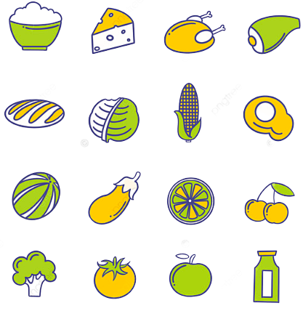
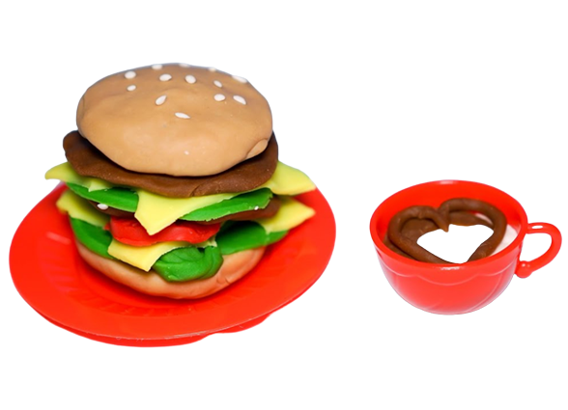
LÀM THỰC ĐƠN CỦA EM
1
Dự kiến các món ăn và ước lượng thức ăn
Gợi ý
Notes:
GV hướng dẫn HS làm theo mẫu, gợi ý để hs có những cách làm sáng tạo

Slide 29
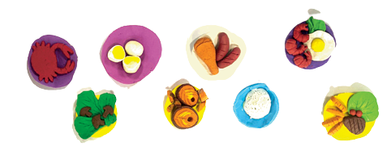

LÀM THỰC ĐƠN CỦA EM
2
Làm các món đã lên dự kiến
Notes:
GV hướng dẫn, gợi ý để hs có những cách làm sáng tạo

Slide 30
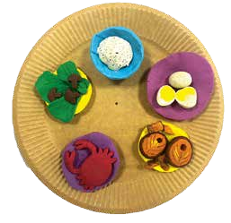
LÀM THỰC ĐƠN CỦA EM
3
Sắp xếp các món ăn của một bữa lên mâm
Notes:
GV hướng dẫn, gợi ý để hs có những cách làm sáng tạo

Slide 31
KIỂM TRA VÀ ĐIỀU CHỈNH SẢN PHẨM
Mô hình cho bữa ăn chính trong ngày.
Đảm bảo đủ 5 nhóm thực phẩm theo khuyến cáo của Viện Dinh dưỡng Quốc gia: ngũ cốc, khoai củ; trái cây/quả chín; rau lá, rau củ quả; thịt, thuỷ sản, trứng và hạt giàu đạm; sữa và chế phẩm sữa.
Phù hợp với từng gia đình.
Trình bày đẹp.
Notes:
Kiểm tra theo tiêu chí, điều chỉnh nếu chưa đúng tiêu chí

Slide 32
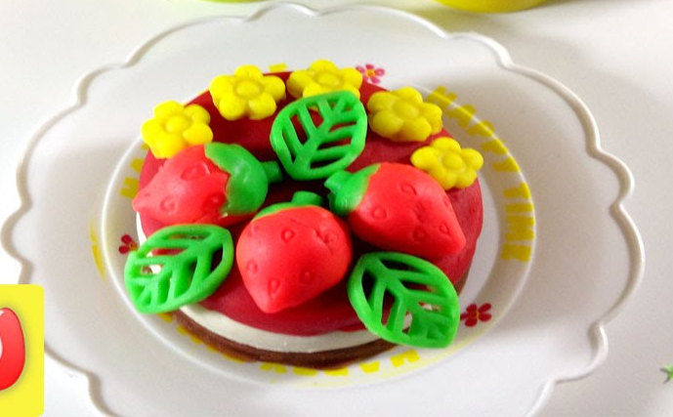
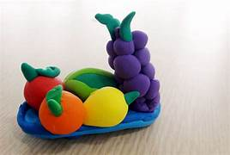
TRƯNG BÀY, GIỚI THIỆU MÔ HÌNH BỮA ĂN
Trưng bày và giới thiệu mô hình bữa ăn của nhóm em với các bạn. Đưa ra lời khuyên về chế độ ăn để cùng nhau thực hiện ăn uống cân bằng.
Notes:
Các nhóm trình bày về sản phẩm của nhóm mình, vật liệu sử dụng, cách làm, công dụng của sản phẩm, khó khăn khi làm sản phẩm, cách khắc phục

Slide 33
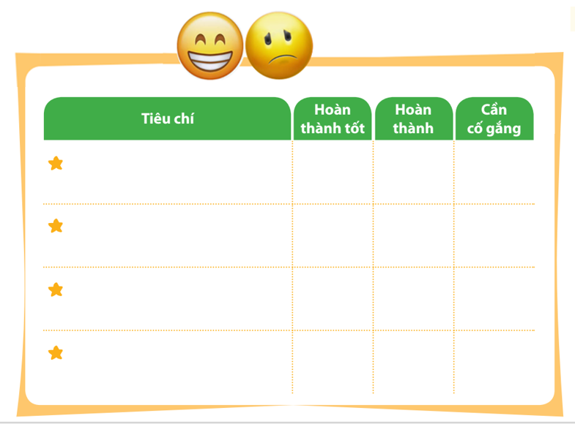
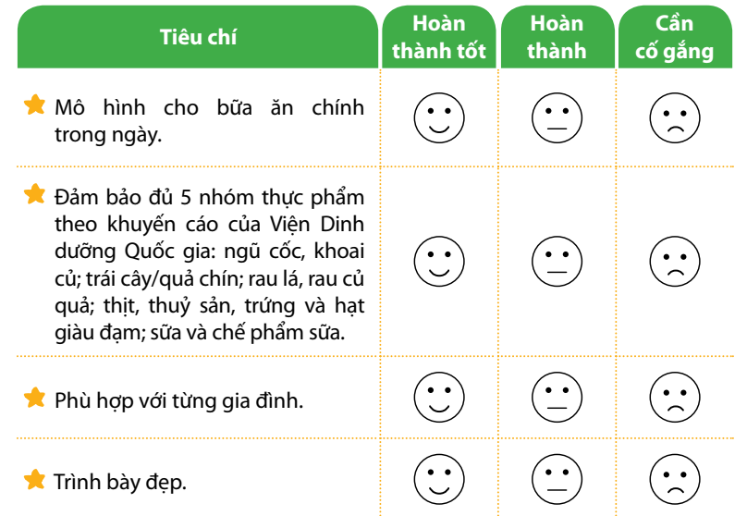
ĐÁNH GIÁ SẢN PHẨM
Thực hiện đánh giá bằng hình dán
Notes:
GV hướng dẫn HS đánh giá theo từng tiêu chí bằng hình dán. Có thể tặng thêm hình dán cho điểm sáng tạo, làm nhanh, đẹp

Slide 34
TẠM BIỆT CÁC EM
Notes:
Trong quá trình dạy học, GV thường xuyên khuyến khích HS bằng các câu khen khi HS trả lời đúng

